Slide 1
大学物理(2-2)
总复习

Slide 2



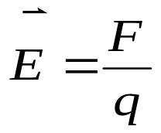
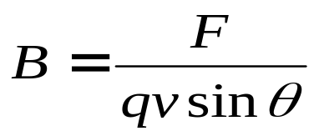
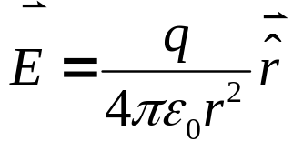
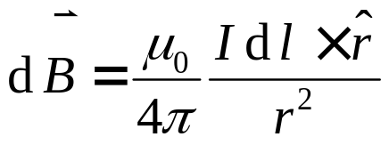
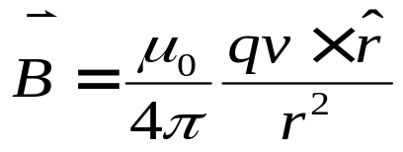

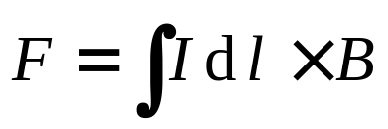
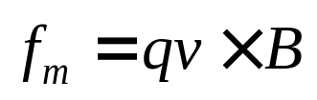
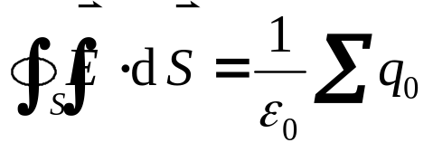
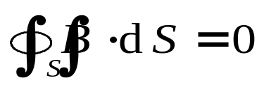
静电场与稳恒磁场
静电场
稳恒磁场
点电荷：
电流元：
运动电荷：
电场强度：
磁感应强度:
点电荷的场强
电流元的磁场：
运动电荷的磁场：
电场力：
安培力：
洛伦兹力：
高斯定理：

Slide 3
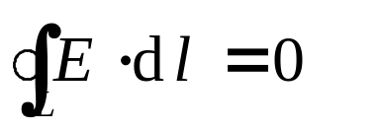
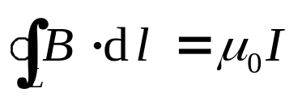
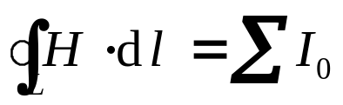
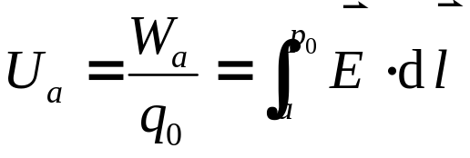
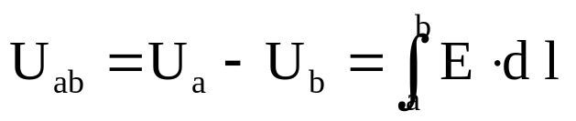
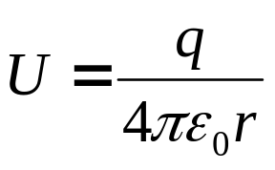
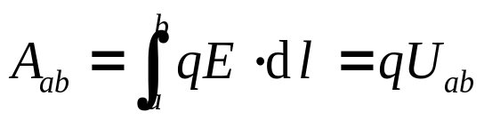
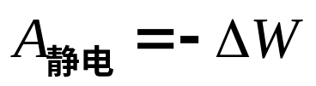
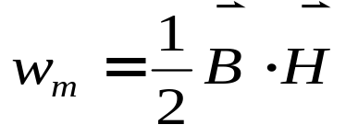
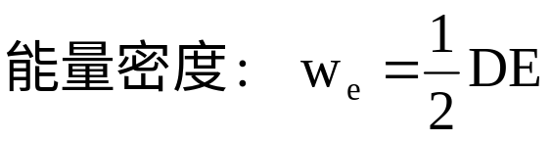
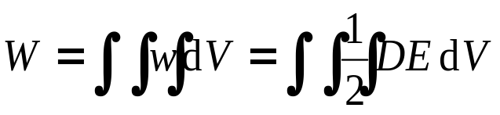
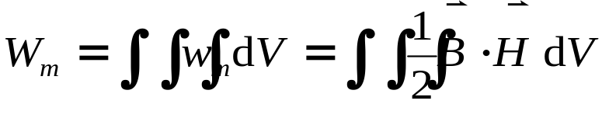
静电场
稳恒磁场
环路定理：
电势：
电势差：
无对应内容。
点电荷的电势：
电场力做功:
电场的能量：
磁场的能量：

Slide 4
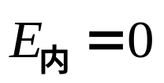

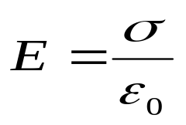



导体的电结构
静电感应过程
铁磁质的结构
特点、磁畴
静电平衡条件：
1）体内
2）表面
推论：
体内无净电荷
导体是等势体。
表面:
导
体
铁
磁
质
磁化过程及特点
1) 相对磁导率高
2) 磁化曲线的非线性；
3) 磁滞。
4）存在居里温度。
场强和电势的计算
磁滞回线
剩磁、矫顽力

Slide 5
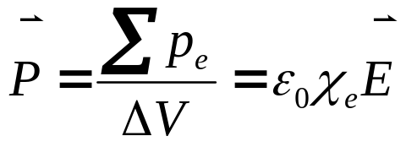
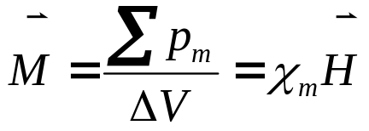

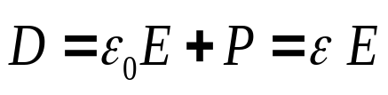

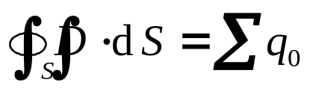


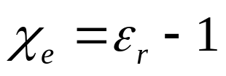

电介质的电结构、极化过程
磁介质的电结构、磁化过程
极化强度
磁化强度
极化电荷的特性和分布
磁化电流的特性和分布
电
介
质
弱
磁
质
磁场强度
电位移矢量
磁介质中的安培环路定理：
电介质中的高斯定理：
电容率
磁导率
极化率
磁化率

Slide 6
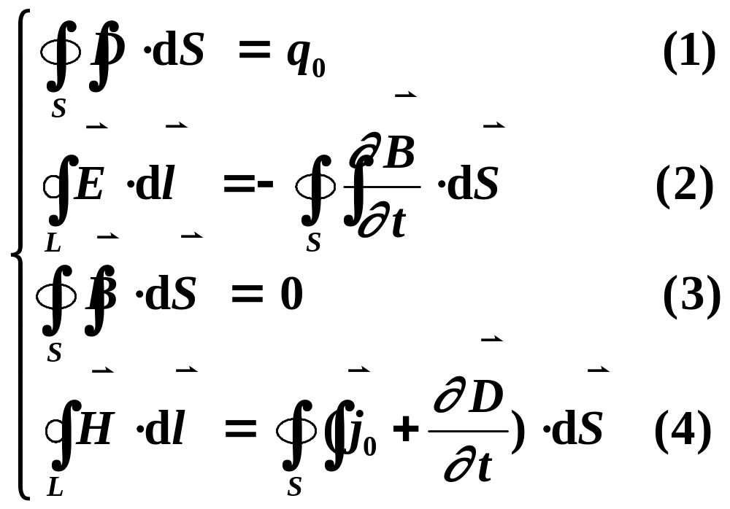
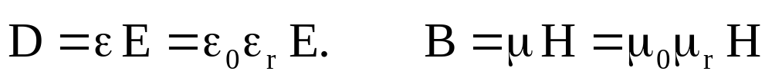
1. 麦克斯韦方程组：
2. 物质性能方程：
注意麦克斯韦方程组的来源及物理意义。

Slide 7
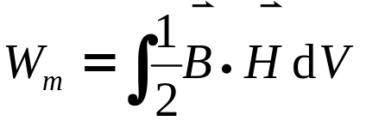
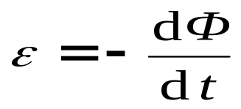
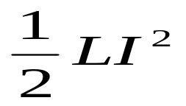

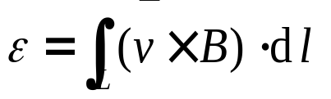
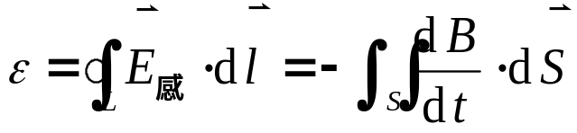
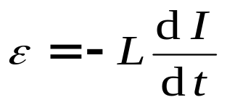
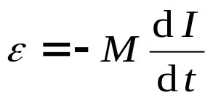
3.电磁感应
磁场
变化磁通量
磁场能量
感应电动势
自感磁能
互感磁能
动生电动势
感生电动势
自感电动势
互感电动势

Slide 8
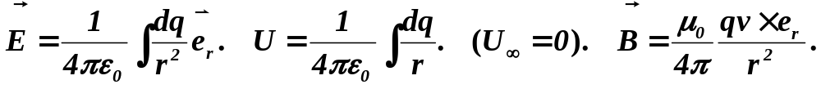
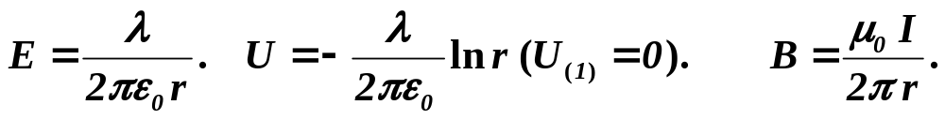
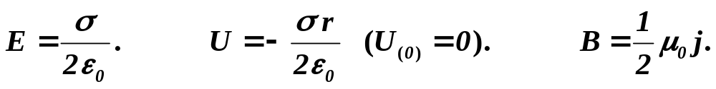
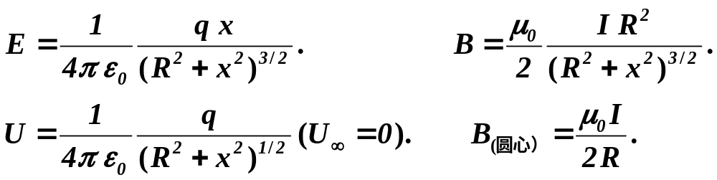
4.典型场
①点荷系——
② 无限长直线——
③ 无限大平面——
④ 细圆环——

Slide 9
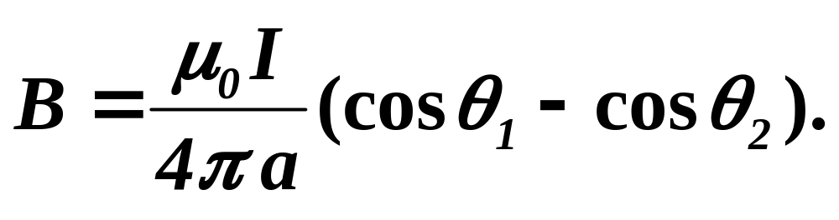
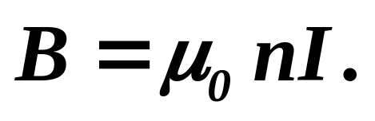
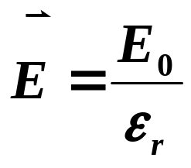
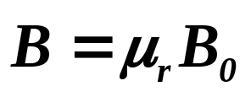
⑤ 有限长直线段
⑥ 无限长直螺线管
均匀介质充满整个场时：

Slide 10
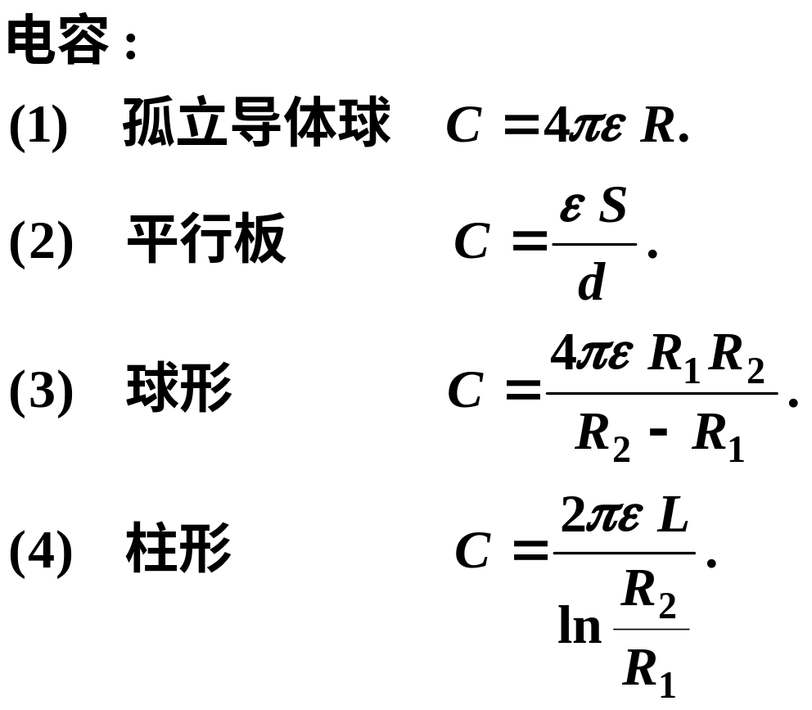
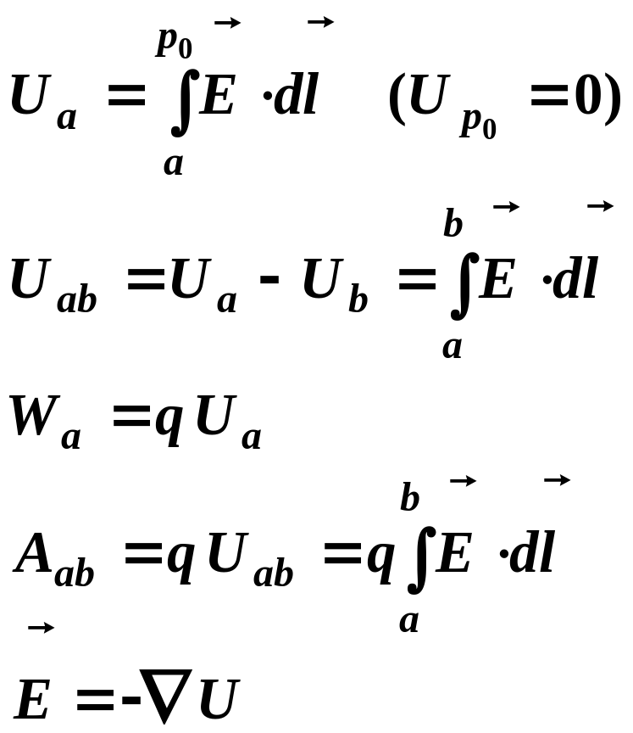
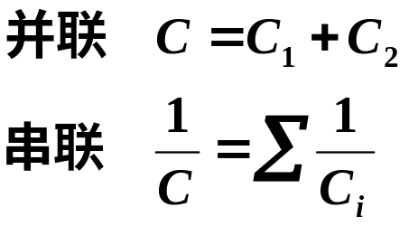
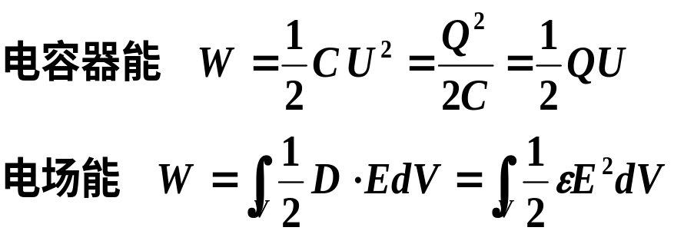
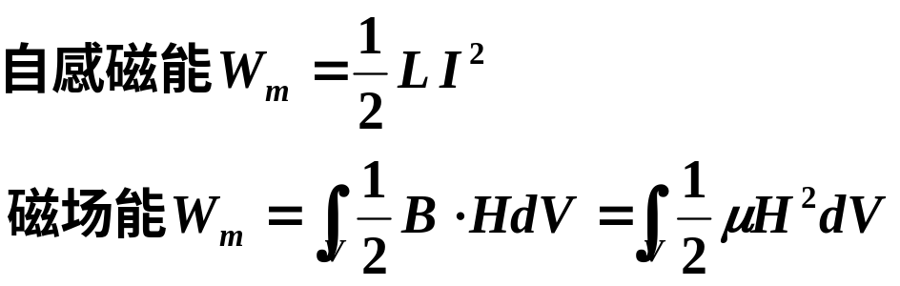
5、其它重要公式 ：

Slide 11



6、麦克斯韦关于电磁场的两条基本假设：
1) 感应电场假设：
变化的磁场产生感应电场。
2) 位移电流假设：变化的电场产生涡旋磁场。
位移电流：
位移电流密度：

Slide 12





练 习 题
1. 有一点电荷q 及金属导体A，且A处于静电平衡状态。
下列说法正确的是：
A、导体内E = 0，q 不在导体内产生电场。
B、导体内E≠0， q 在导体内产生电场。
C、导体内E = 0，q 在导体内产生电场。
D、导体内E≠0， q 不在导体内产生电场。
2. 在带电量为3C的导体空腔A内，放入两个带电量分别为
2C和-1C的导体B和C。则A、B两导体电势间的关系为：

Slide 13








3. 将一带电导体A靠近一半径为R、带电量为Q的孤立导体
球B，则有：
A、导体球B表面处的电场处处与表面垂直。
B、导体球B的电荷均匀分布。
C、导体球B 的电势为零。
D、Q在球B内产生的场强为零。
4. 一无限大均匀带电平面，其电荷面密度为σ ，在其附近
平行地放置一无限大平面导体板，则导体板两表面上的
感应电荷面密度σ₁ =
σ₂ =

Slide 14










5．如图所示电流从a点分两路通过对称的圆环形分路，汇合于b点。若ca、bd都沿环的径向,则在环形分路的环心处的磁感应强度
（A）方向垂直环形分路所在平面且指向纸内．
（B）方向垂直环形分路所在平面且指向纸外．
（C）方向在环形分路所在平面，且指向b．
（D）方向在环形分路所在平面内，且指向a．
（E）为零．
6.一电子以 速度垂直进入磁感应强度为 的均匀磁场中，此电子在磁场中运动轨道所围的面积内的磁通量将
(A)正比于B,反比于v² (B) 反比于B,正比于v²
(C)正比于B,反比于v (D)反比于B,反比于v

Slide 15




7、磁介质有三种，用相对磁导率μ_{r} 表征它们各自的特性时，
A）顺磁质 μ_{r} > 0，抗磁质 μ_{r} < 0， 铁磁质μ_{r} > >1。
B）顺磁质 μ_{r} > 1，抗磁质 μ_{r} = 1， 铁磁质μ_{r} > >1。
C）顺磁质 μ_{r} > 1，抗磁质 μ_{r} < 1， 铁磁质μ_{r} > >1。
D）顺磁质 μ_{r} > 0，抗磁质 μ_{r} < 0， 铁磁质μ_{r} > 1。
8、 一平行板电容器中充满相对介电常量为ε_{r} 的各向同性均匀电介质．已知介质表面极化电荷面密度为±σ′，则极化电荷在电容器中产生的电场强度的大小为：
(A)
(B)
(C)
(D)

Slide 16





9、（本题3分）
边长为2a的等边三角形线圈，通有电流I，则线圈中心处的磁感强度的大小为________________．
10、（本题4分）
半径分别为R₁和R₂的两个半圆弧与直径的两小段构成的通电线圈abcda (如图所示)，放在磁感强度为B的均匀磁场
中，平行线圈所在平面．则线圈的磁矩为 ;
线圈受到的磁力矩为 .

Slide 17






11、
一电矩为 的电偶极子在场强为 的均匀电场中， 与
间的夹角为a，则它所受的电场力 ＝_______，
力矩的大小M＝__________．
0
pE sina
12、在相对电容率ε_{r} = 4 的各向同性均匀电介质中与电能密度
w_{e}= 2×10 ⁶ J / cm³ 相应的电场强度的大小E =

Slide 18

13. 写出麦克斯韦方程组的积分形式。并指出下列结论等效于哪一个方程？
（1）变化的磁场一定伴随有电场产生；
（2）静电场是有源场；
（3）磁力线是闭合曲线。
③
①
②

Slide 19






14. 图示为一充电后的平行板电容器，A 板带正电，B 板带负电，当开关 K 闭合时，AB 板间的电场方向为
，位移电流的方向为
（按图上所标 x 轴正方向来回答）。

Slide 20




15. 平行板电容器的电容 C 为 20. 0 μF, 两板上的电压变化率为 dU / dt =1. 50 ×10 ⁵ V/ s , 则该平行板电容器的位移电流为 。
16. 一平行板空气电容器的两极板都是半径为 R 的圆形导体片，在充电时，板间场强变化率的大小为 dE / dt 。若略去边缘效应，则两板间的位移电流为

Slide 21



17. 有两个线圈 1和 2 , 1 对 2 的互感系数为 M₂₁ , 而 2 对 1 的互感系数为 M₁₂ . 若它们分别流过 i₁ 和 i₂ 的变化电流, 它们在线圈 2 和 1 中分别产生的互感电动势为ε₂₁和 ε₁₂ ，且已知 ，则下述论断正确的是[ ]
A) M₁₂ = M₂₁ ,ε₂₁ =ε₁₂ .
B) M₁₂≠ M₂₁ ,ε₂₁≠ε₁₂ .
C) M₁₂ = M₂₁ ,ε₂₁ >ε₁₂ .
D) M₁₂ = M₂₁ ,ε₂₁ <ε₁₂ .

Slide 22







18、（本题4分）
半径为L的均匀导体圆盘绕通过中心O的垂直轴转动，角速度为ω，盘面与均匀磁场垂直，如图． (1) 图上Oa线段中动生电动势的方向为_________________． (2) 填写下列电势差的值(设ca段长度为d)：
由a指向O
U_{a}－U_{O} =__________________．
U_{a}－U_{b} =__________________．
U_{a}－U_{c} =__________________．
0
19、（本题3分）真空中一根无限长直导线中通有电流I，则距导线垂直距离为a的某点的磁能密度
w_{m} =________________．

Slide 23








29.在一自感线圈中通过的电流I随时间t的变化规律如图 a 所示,若以I的正方向作为E 的正方向,则代表线圈内自感电动势E 随时间变化规律的曲线为图 b 中的哪一个?
(a)
(b)

Slide 24
计 算 题 精 讲
计算题答题规范:
读清题意, 作出示意图,坐标系
一步一步有步骤答题,式子用数字标号
最后带入数据给出数值,要切实注意单位和方向!!!

Slide 25







1、一环形薄片由细绳悬吊着，环的外半径为R，内半径为R/2，并有电量Q 均匀分布在环面上，细绳长3R，也有电量Q 均匀分布在绳上，试求圆环中心O 处的电场强度。
O
解：先计算细绳上的电荷对中心产生的场强。
选细绳的顶端为坐标原点O。X轴向下为正。
在x 处取一电荷元
它在环心处的场强为：
整个细绳上的电荷在O点处的场强为：
圆环上的电荷分布对环心对称，它在环心处的场强为零。
方向竖直向下。

Slide 26















2. 半径为R的半圆线圈ACD通有电流I₂ ，置于无限长直线电流 I₁ 的磁场中，I₁电流恰过半圆的直径，两导线绝缘。求半圆线圈受到长直电流I₁的磁力。
方向沿x轴正向

Slide 27


3、如图所示，三个“无限长”的同轴导体圆柱面A、B和C，半径分别为R_{a}、R_{b}、R_{c}．圆柱面B上带电荷，A和C都接地．求Ｂ的内表面上电荷线密度λ₁和外表面上电荷线密度λ₂之比值λ₁/ λ₂．
解：设B上带正电荷，内表面上电荷线密度为λ₁，外表面上电荷线密度为λ₂而A、C上相应地感应等量负电荷，如图所示．
则A、B间场强分布为
E₁=λ₁ / 2πε₀r，方向由B指向A
B、C间场强分布为
E₂=λ₂ / 2πε₀r，方向由B指向C

Slide 28



E₁=λ₁ / 2πε₀r，
B、C间场强分布为 E₂=λ₂ / 2πε₀r，
A、B间场强分布为
A、B间电势差
B、C间电势差
因U_{BA}＝U_{BC} ,得到

Slide 29











4、图示一个均匀带电的球层，其电荷体密度为ρ，球层内表面半径为R₁，外表面半径为R₂．设无穷远处为电势零点，求球层中半径为r 处的电势．
解：r处的电势等于以r为半径的球面以内的电荷在该处产生的电势U₁和球面以外的电荷产生的电势U₂之和，
即 U= U₁ + U₂ ，
其中 U₁=q_{i} / (4πε₀r)
在球面外取 的薄层．
─→
其电荷为

Slide 30


































5、在XOY平面内有一载流线圈abcda，其中bc 弧和d a 弧皆为
以O为圆心半径R=20cm 的1/4圆弧。 和 皆为直线，电流
I=20A ，流向为沿abcda 的绕向。设线圈处于B=8.0×10 ^{–2} T，
方向与a→b的方向相一致的均匀磁场中，试求：
1）图中电流元 和 所受的安培力 和 ？
2）线圈上直线段 和 所受的安培力 和 ？
3）线圈上圆弧段b c 弧和d a 弧所受的安培力 和 ？
解：1）

Slide 31










6、两条平行长直导线和一个矩形导线框共面，且导线
框的一边与长直导线平行，到两长直导线的距离分
别为r₁、r₂ 。已知两导线中电流都为I = I ₀ sin ωt，
其中I ₀ 和ω为常数，t 为时间，导线框长为a ，宽为
b ，求导线框中的感应电动势。
解：建坐标系，两载流长直导线
在空间任一点产生的磁场为：
选择顺时针为回路正方向:

Slide 32



方向：
0 ~ T/4 ：逆时针
T/4 ~ 3T/4 ：顺时针
3T/4 ~ T ：逆时针

Slide 33




7、如图所示，长直导线AB中的电流I沿导线向上，并以dI /dt =2 A/s的变化率均匀增长．导线附近放一个与之同面的直角三角形线框，其一边与导线平行，位置及线框尺寸如图所示求此线框中产生的感应电动势的大小和方向．
(μ₀ =4π×10⁻⁷ T·m/A)
解：建立坐标如图，则直角三角形线框斜边方程为：
y =-2x + 0.2 (SI)
直角三角形线框所围平面上的磁通量为
＝2.59×10⁻⁸ I (SI)
ε= -dΦ/dt = -2.59×10⁻⁸ (dI /dt) = –5.18×10⁻⁸ V
其方向为逆时针绕行方向．

Slide 34







8、如图所示，一电荷线密度为l的长直带电线(与一正方形线圈共面并与其一对边平行)以变速率v =v(t)沿着其长度方向运动，正方形线圈中的总电阻为R，求t时刻方形线圈中感应电流i(t)的大小(不计线圈自身的自感)．
解：长直带电线运动相当于电流
正方形线圈内的磁通量可如下求出

